Slide 1

VISION
“Ser una institución pública de educación superior de calidad, con compromiso social, en la que preserve, innove y transcienda el conocimiento científico-tecnológico para su aplicación en el estudio y solución de los problemas de la sociedad.”

Slide 2

MISION
“Preservar, innovar, transcender y aplicar el conocimiento científico-tecnológico en la formación de profesionistas, con responsabilidad social y capacidad de investigar, que desarrollen y apliquen propuestas de solución a la problemática de la sociedad.”

Slide 3
VALORES INSTITUCIONALES
Compromiso social Atender a la satisfacción de las necesidades de la sociedad
Responsabilidad ambiental Compromiso con el mejoramiento de las condiciones del medio ambiente.
Preservación cultural Conservación de los rangos de origen y evolución de la sociedad mexicana y los principios que fundamentan su carácter de nación.
Indagación científica Transcender el conocimiento científico y la tecnología en la solución de los problemas de la sociedad.

Slide 4
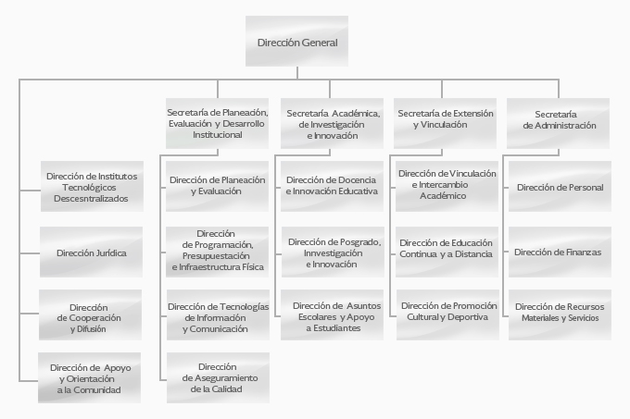
INSTITUTO TECNOLOGICO DE MEXICO

Slide 5
TIPO DE ESTRUCTURA
CENTRAL:TIENE DIVERSOS SUPERVISORES QUE MONITOREAN LOS ACTIVIDADES DEL INSTITUTO TECNOLOGICO DE MEXICO Y TAMBIEN TIENE UN EFOQUE FUNCIONAL YA QUE VA ORIENTADA A CADA UNA DE LAS ACTIVIDADES DE LOS TRABAJADORES.

Slide 6
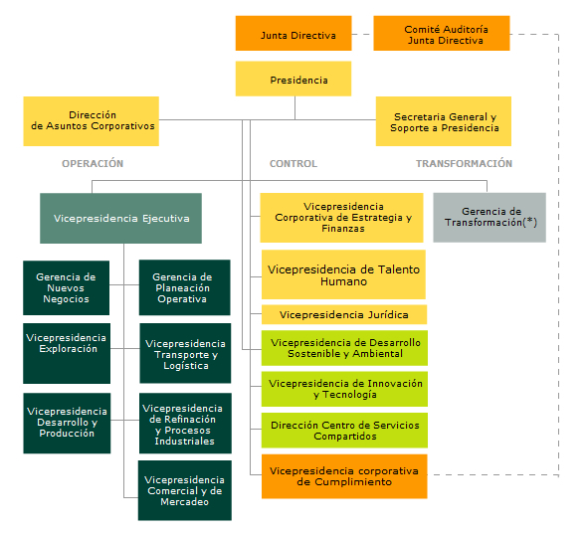
ECOPETROL

Slide 7
TIPO DE ESTRUCTURA ORGANIZACIONAL
CENTRAL:TIENE DOS O MAS SUPERVISORES PARA QUE EL TRABAJADOR SE REPORTE LAS ACTIVIDADES REALIZADAS EN DICHA PLANTA Y FUNCIONAL, TAMBIEN POR PERCIBE LAS ACTIVIDADES REALIZADAS Y COMO REALIZARLAS PARA EVITAR ACCIDENTES.

